Slide 1
Les marchés publics au Rwanda : outils de promotion du développement durable et de transformation économique
RACOP, 6 Juin 2024
Farid Yaker, consultant Expertise France
farid.yaker@spxcel.com

Slide 2
Pourquoi les APD au Rwanda
Les marchés publics représentent 13,5 % du PIB (Banque mondiale 2020) – un moteur important de l’économie
Les APD sont essentiels pour atteindre les objectifs de développement durable, les politiques nationales et les engagements internationaux du Rwanda : - Soutiennent la mise en œuvre de Vision 2050, de la stratégie révisée de croissance verte et de résilience climatique, de la politique nationale en matière d’environnement et de changement climatique, de la contribution déterminée au niveau national, etc. - Contribuent aux ODD et à l’Accord de Paris
Les APD favorisent la croissance durable en : - Stimulant les marchés pour les produits et services durables - Encourageant l’innovation et l’investissement dans les technologies vertes
Les APD favorisent la conservation de l’environnement et l’inclusion sociale en : - Donnant la priorité aux biens et services à faible émission de carbone et économes en ressources, réduisant les déchets - Intégrant des critères de durabilité sociale, promouvant des pratiques de travail équitables - Accroîssant la participation des femmes, des jeunes et des groupes défavorisés - L’exemple du gouvernement peut entraîner des changements positifs.

Slide 3
Partenaires financiers
Objectifs principaux
Banque Mondiale : Octroi d’un crédit de 125 millions USD pour l’opération de politique de développement GreenFIT, qui soutient une croissance verte tirée par le secteur privé. KfW : Complément d’une subvention de 20 millions d’euros, axée sur les initiatives vertes du Rwanda. L’AFD : Soutien, à travers le programme de financement et d’investissement public climat, à l’alignement des flux financiers du Rwanda sur les objectifs climatiques.
Alignement sur le développement durable : Les APD sont essentiels pour aligner les marchés publics sur les objectifs du Rwanda en matière de croissance durable, de conservation de l’environnement et d’inclusion sociale.
Impact économique et environnemental : Les APD stimulent l’économie en faisant la promotion de produits écologiques et d’industries locales, en réduisant l’empreinte environnementale et en faisant progresser l’équité sociale.
Notes:
Highlight the role of funding partners in supporting the APD initiative.
Explain how APD aligns with Rwanda's Vision 2050 and national strategies.
Emphasize the importance of APD in accessing international funding and fostering sustainable development.

Slide 4
Groupe de travail national sur les APD
Le Groupe de travail national sur les APD a été créé en tant que plateforme multipartite :
Comprend des représentants du gouvernement, du secteur privé, de la société civile et du milieu universitaire Fournit des conseils stratégiques et s’assurer de l’adhésion des parties prenantes Contribue au partage des connaissances, au renforcement des capacités, aux essais pilotes et à la mise en œuvre des politiques Promeut les APD dans les institutions et secteurs respectifs

Slide 5
Institutions membres
RPPA : Organisme chef de file et point focal. Favorise la mise en œuvre MINECOFIN, FONDS VERT/FONERWA : Alloue des ressources financières pour s’aligner sur les priorités nationales REMA, RSB, RISA, REG : Fournit des conseils techniques, élabore des normes, etc. PSF, RAM, RICA : Engage le secteur privé pour sensibiliser et soutenir les fournisseurs locaux VILLE de KIGALI, MININFRA, RHA : Institutions de mise en œuvre des APD
Notes:
Highlight the role of funding partners in supporting the APD initiative.
Explain how APD aligns with Rwanda's Vision 2050 and national strategies.
Emphasize the importance of APD in accessing international funding and fostering sustainable development.

Slide 6
Mise en oeuvre du projet APD
Implementation
Inception
Établir la gouvernance, embaucher des experts, désigner un point focal APD
Developpement
Examiner le cadre juridique, élaborer des lignes directrices, une politique et un plan d’action APD
Phase pilote
Mener la formation des entités pilotes et les appels d’offres
Renforcement de Capacités
Mener des activités de sensibilisation, de formation des formateurs
2024-2026
2023
2024
2024-2026
Évaluation des besoins
Réaliser un diagnostic, une analyse des besoins, une cartographie des parties prenantes.
Design
Prioriser les produits, évaluer l’état de préparation du marché, élaborer des critères, réviser les documents d’appel d’offres
Finalisation
Intégrer les APD dans l’approvisionnement électronique, approuver les lignes directrices, émettre un arrêté ministériel
Mise en oeuvre
Mettre en place un suivi, certifier la formation, améliorer le cadre juridique, renforcer les capacités, élargir les lignes directrices
Notes:
Highlight the role of funding partners in supporting the APD initiative.
Explain how APD aligns with Rwanda's Vision 2050 and national strategies.
Emphasize the importance of APD in accessing international funding and fostering sustainable development.

Slide 7
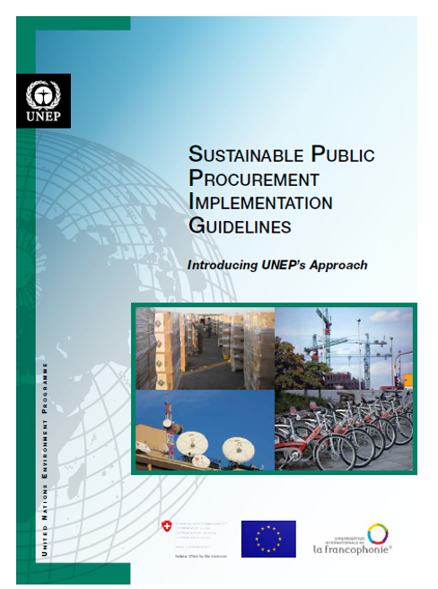
Directives du PNUE sur les APD

Slide 8
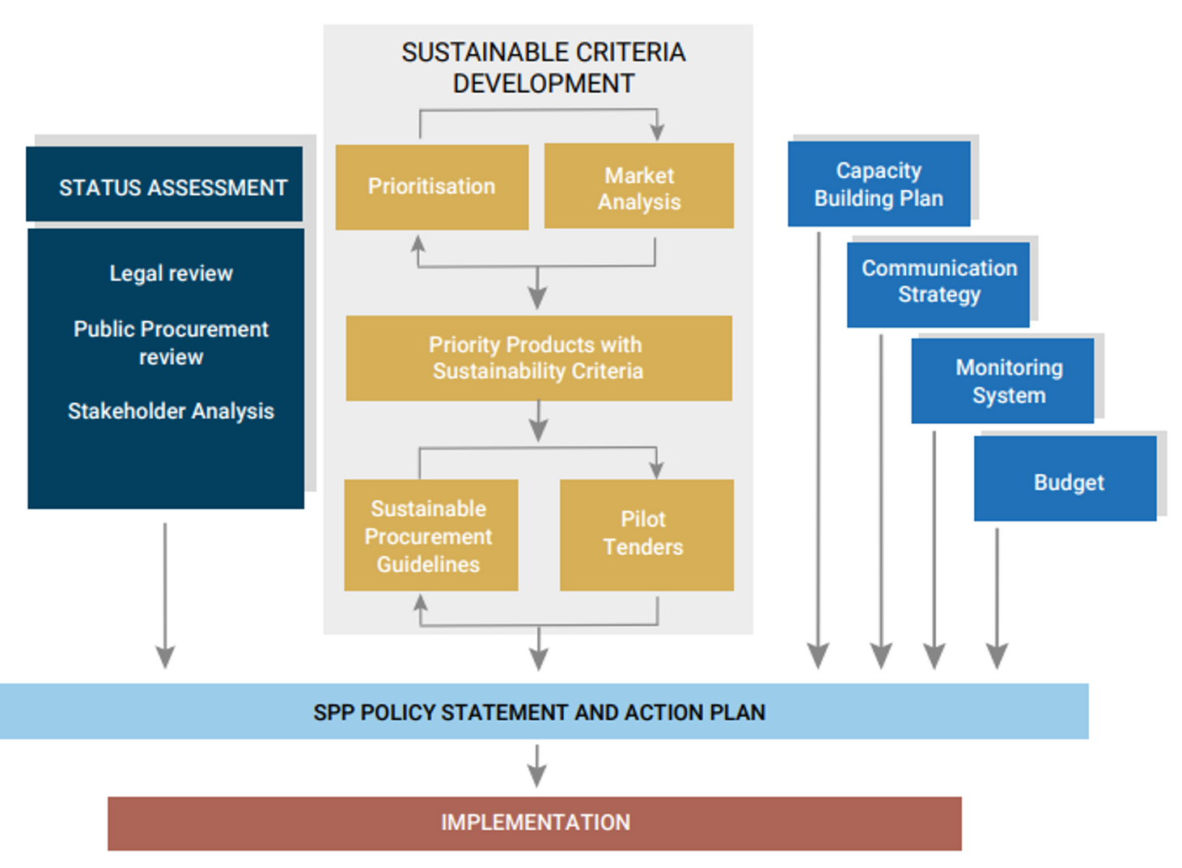
Résumé de l’Approche APD

Slide 9
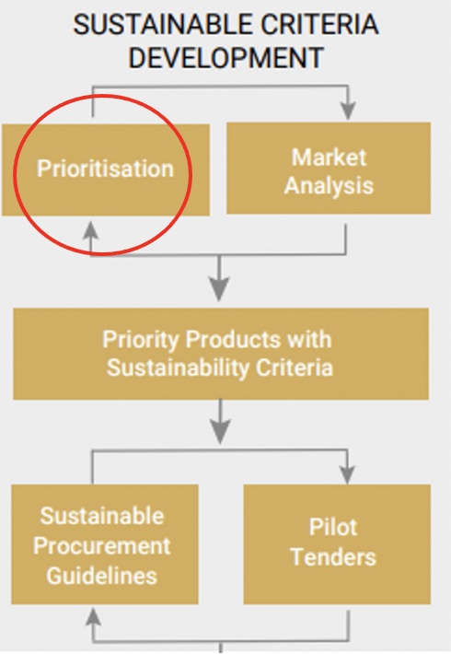
Le processus d’élaboration des lignes directrices en matière d’achats durables

Slide 10
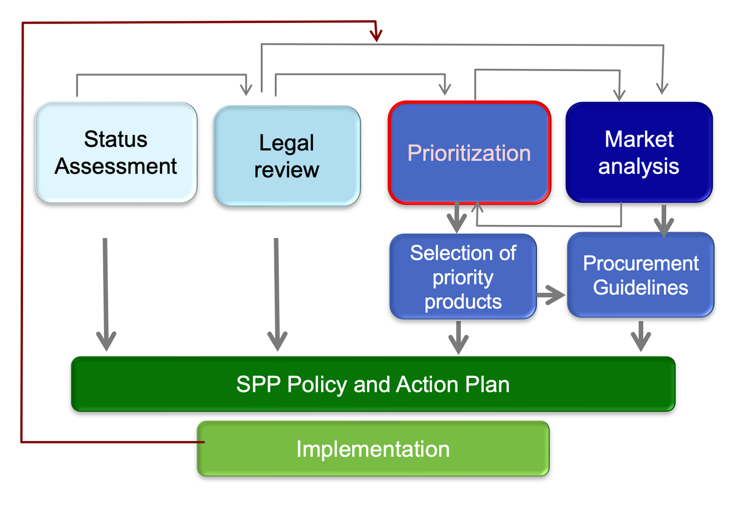
Établissement des priorités

Slide 11
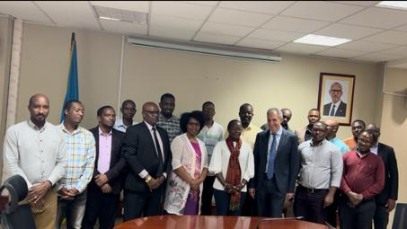
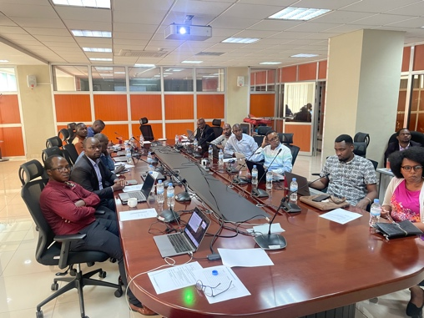
Atelier de priorisation RPPA, 13 Décembre 2023
Participants
RPPA,
Rwanda Information ,
University of Rwanda,
Rwanda Agricultural Board,
Industry Cluster/PSA,
Rwanda Energy Group,
Rwanda Housing Authority,
AFD Climate Finance Program Manager
Arkatay Team (Lead SPP Expert).

Slide 12
Critères de priorisation
Harmonisation avec les objectifs de la politique ; Valeur des dépenses ; Risques environnementaux et sociaux ; Disponibilité sur le marché d’options plus vertes, prime de prix, volumes disponibles ; Perspectives d’importation/exportation ; Moyens de vérification des attributs de durabilité.

Slide 13
Catégories de produits prioritaires
Premiers produits, pour des essais pilotes:
Ordinateurs, y compris les ordinateurs portables et de bureau Engrais organiques, y compris la gestion des déchets dans l’agriculture Appareils électriques économes en énergie, y compris l’éclairage LED, les climatiseurs et les transformateurs électriques Construction et gestion durables des bâtiments, y compris les initiatives de logement vert
Catégories supplémentaires potentielles:
Solutions de distribution d’eau, remplacement des bouteilles d’eau à usage unique par des fontaines et des distributeurs Véhicules écologiques, y compris les véhicules hybrides et électriques Papier durable, y compris les fournitures de papier recyclé et certifié forestier Mobilier durable, provenant de forêts gérées durablement
Leur mise en œuvre devrait être guidée par une analyse de marché supplémentaire.

Slide 14
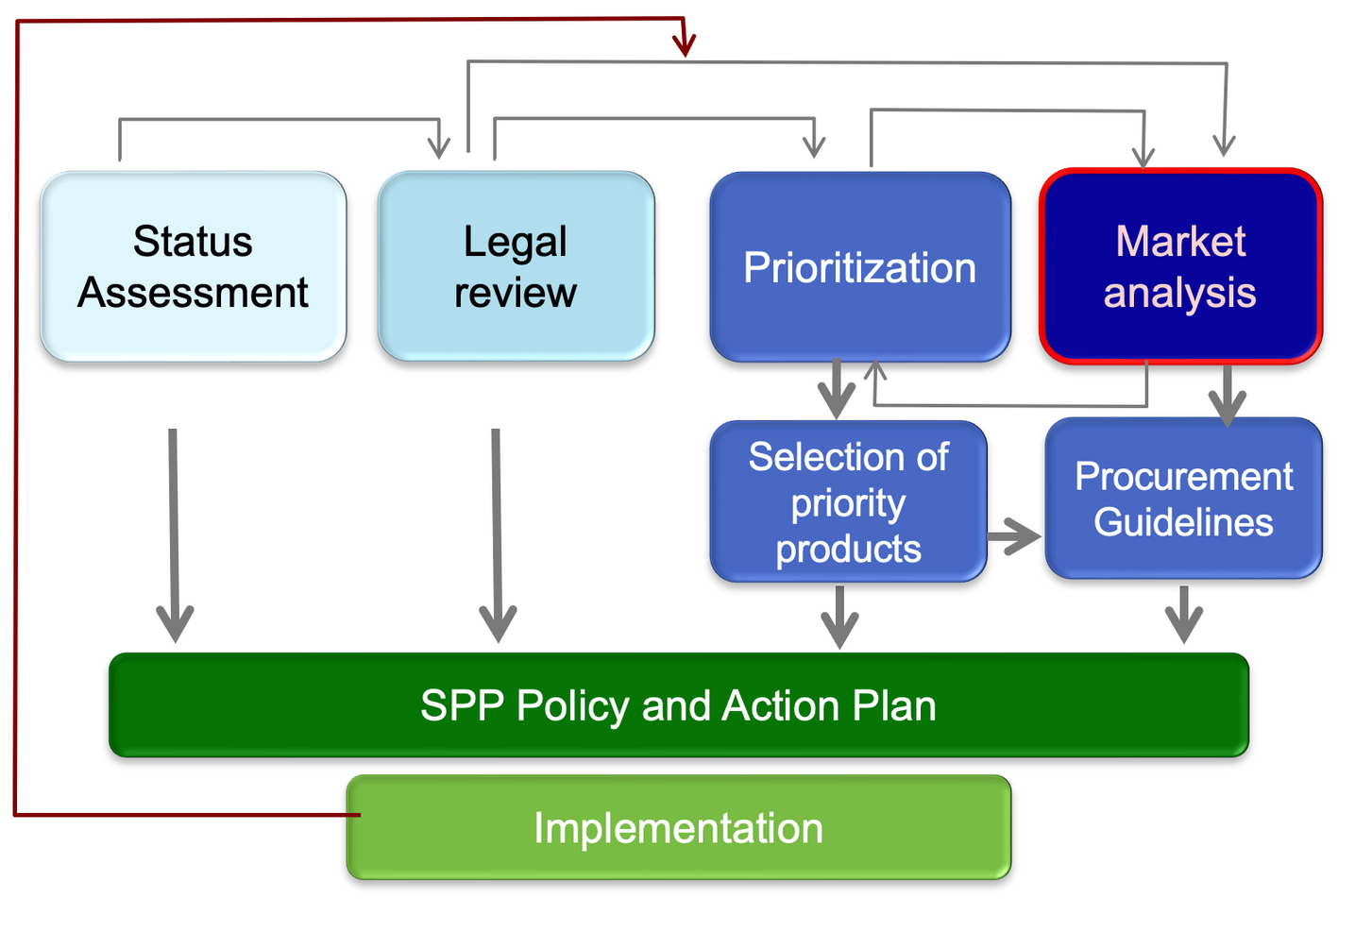
Analyse de marché

Slide 15
Principales constatations
Recommandations
Les catégories prioritaires (la construction durable, les ordinateurs, les appareils économes en énergie, les engrais organiques) offrent d’importantes opportunités pour les APD en raison des volumes élevés d’achat et d’alternatives durables disponibles. Les fournisseurs sont prêts à s’adapter aux exigences des APD ; cependant, ils ont besoin d’incitations gouvernementales et de soutien.
Démarrer la mise en oeuvre des APD avec quatre catégories de produits initiales Engagement continu du marché pour assurer la préparation et relever les défis Améliorer la saisie des données de passation électronique des marchés publics pour un suivi et une évaluation efficaces des APD.

Slide 16
Cadre des APD
Le cadre du APD pour le Rwanda se compose de trois documents de base conçus pour intégrer la durabilité dans les processus de passation des marchés publics :
Politique APD
Établit les principes et objectifs généraux des marchés publics durables au Rwanda.
Plan d’Action APD
Fournit une feuille de route détaillée pour la mise en œuvre de la Politique APD de 2023 à 2026. Décrit les activités, les échéanciers et les responsabilités spécifiques pour mettre en œuvre la politique sur les APD
Lignes directrices
Offre des conseils pratiques aux praticiens de la commande publique pour appliquer les principes de la Politique APD dans leur travail quotidien. S’assure que les critères de durabilité sont intégrés de manière efficace.

Slide 17
Objectif principal Tirer parti des marchés publics pour stimuler le développement durable au Rwanda Les engagements du gouvernement comprennent : - Rendre obligatoire l’inclusion de critères de durabilité tout au long du cycle d’approvisionnement - Engager les parties prenantes dans l’amélioration continue des pratiques de APD - Aligner les APD sur les politiques sectorielles et les programmes nationaux de développement durable. Importance - Faire des marchés publics un déclencheur pour la mise en œuvre efficace des politiques et stratégies nationales de durabilité - Démontre le leadership du gouvernement en matière de pratiques durables - Promeut une culture de durabilité dans les secteurs public et privé.
Politique APD

Slide 18
Objectif principal Pour mettre en œuvre efficacement la politique APD, le document offre des conseils pratiques aux praticiens de l’approvisionnement pour intégrer la durabilité dans leur travail. Il s’agit d’un document dynamique, qui doit être mis à jour régulièrement en fonction des conditions du marché, des progrès technologiques et des leçons apprises. Directives générales sur les APD - Introduction aux concepts, avantages et pertinence des APD par rapport aux objectifs du Rwanda - Aperçu des APD au Rwanda et des initiatives réussies - Approches de mise en œuvre des APD (évaluation des besoins, évaluation de l’impact sur la durabilité, optimisation des ressources, coût sur l’ensemble du cycle de vie, écolabels) Directives spécifiques aux produits - Des conseils spécifiques sur l’approvisionnement durable pour les produits prioritaires - Recommandations pour intégrer la durabilité tout au long du cycle d’approvisionnement.
Lignes directrices des APD

Slide 19
Prochaines étapes après l’approbation du Cabinet
- Lancement et diffusion officiels de la politique, du plan d’action et des lignes directrices APD - Création d’une unité APD au sein de la RPPA pour coordonner la mise en œuvre - Formation pilote de RPPA et de la TFN pour tester les catégories de produits prioritaires - Appels d’offres pilotes pour les premiers produits - Formation de formateurs des praticiens des achats et des fournisseurs - Suivi et évaluation

Slide 20
References
Rwanda Vision 2050 (2020) Stratégie révisée pour la croissance verte et la résilience climatique (2023) Politique nationale en matière d’environnement et de changement climatique (2019) La taxonomie verte du Rwanda (2023) Plan d’action national et feuille de route pour l’économie circulaire (2022) Politique Made in Rwanda (2017) Mise à jour de la contribution déterminée à l’échelle nationale (2020)
UNEP APD Implementation Guidelines (2021)
Guide ISO 20400 pour les achats responsables (2017) Banque mondiale Rwanda : Évaluation MAPS du système de passation des marchés publics (2020)
APD Documents cadres
Politique APD (RPPA, 2024) Plan d’action APD (RPPA, 2024) Lignes directrices sur les APD (RPPA, 2024) Rapport d’analyse de l’état de préparation au marché (RPPA, 2024)

Slide 21
Merci !
Farid Yaker, Expertise France
farid.yaker@spxcel.com

